Slide 1
Functional Programming in F#

Slide 2
Gliederung
F# Übersicht
F# Sprachkonzepte
Boolean Parser Implementierung
Vergleich mit Go

Slide 3
F# Übersicht
Multi Paradigma
Vorrangig Funktional
Auf der .NET Plattform
Ähnlich zu Ocaml
Notes:
Multi Paradigma um im Microsoft Ecosystem alles zu unterstützen.
Funktional aber im Herzen, wie rein funktionale Programmiersprachen. First Class Functions
.Net Platform deswegen auch mutli paradigma. Sehr große Anwendungsmöglichkeiten. Im Gegensatz zu Haskell oder andere funktionale Sprachen.
OCaml Inspiration. Von Microsoft Forschungsteam ins Leben gerufen.

Slide 4
F# Sprachkonzepte
Immutability
Type inference
First-class functions
Function Operator
Types
Notes:
Let bindungen sind immer imutable. Besonderes Keyword notwendig . Unterstüzt stateless Idee einer funktionalen Sprache.
Type inference nicht nur bei variablen sondern auch bei funktionen. Trotzdem statisch getyped. Nicht wie bei Go

Slide 5
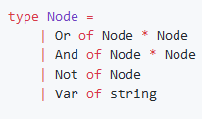
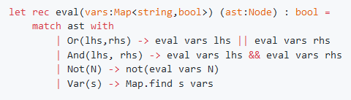
Boolean Parser - AST

Slide 6

Boolean Parser -Kombinatoren

Slide 7
Boolean Parser -Kombinatoren
Kombination durch Kombinatoren
ParserA .>>. ParserB

Slide 8
Boolean Parser - Implementierung
Mit FParsec

